Slide 1

تهيئة الفصل السادس

Slide 2
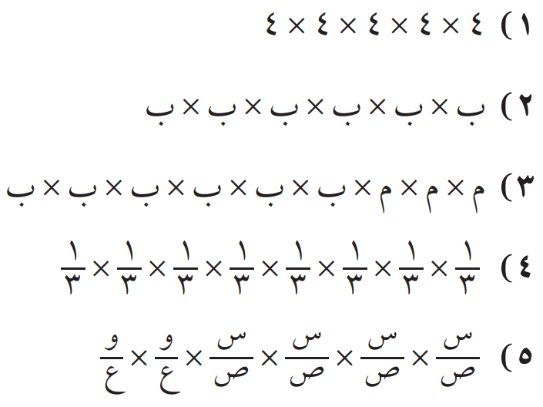
اكتب كل عبارة فيما يأتي بالصيغة الأسية
1 ) ...........................................
2 ) ...........................................
3 ) ...........................................
4 ) ...........................................
5 ) ...........................................

Slide 3
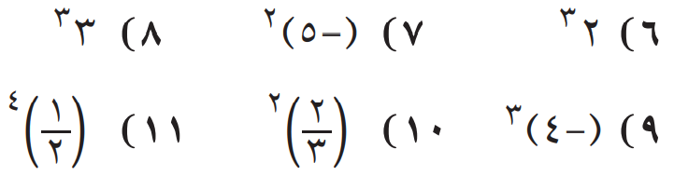
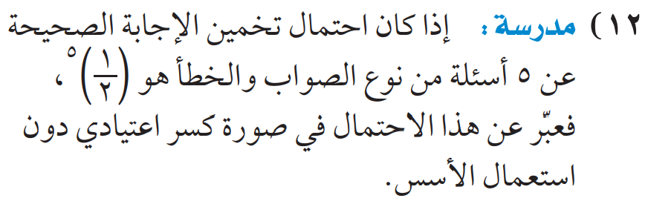
أوجد قيمة كل عبارة فيما يأتي
6 ) ...........................................
7 ) ...........................................
8 ) ...........................................
9 ) ...........................................
10 ) .........................................
11 ) .........................................
12 ) .........................................

Slide 4
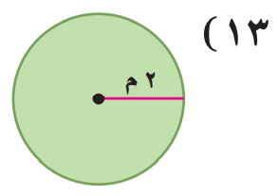
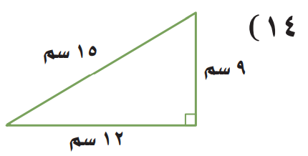
أوجد مساحة كل من الشكلين الآتيين :
...............................................
...............................................
...............................................
...............................................
...............................................
...............................................

Slide 5
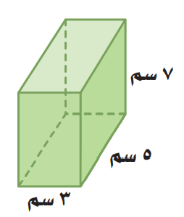
15 ) أوجد حجم الشكل التالي :
...............................................
...............................................
...............................................

Slide 6


الواجب
بمنصة مدرستي
تصميم
أ. عثمان الربيعي
@uthman20191
موقع رفعة التعليمية

